Slide 1
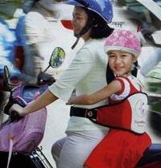
Chào mừng các thầy cô về dự giờ
Lớp 2D

Slide 2


ÔN BÀI CŨ:
Em tìm hiểu đường phố
Câu 1. Đường phố như thế nào gọi là an toàn ?

Slide 3



Chọn đáp án đúng :
Để đảm bảo an toàn trên
đường phố, em nên chú ý điều gì ?
Câu2
Đi bộ dưới lòng đường
Hết giờ
A
Vui chơi dưới lòng đường
2
13
8
0
1
3
6
7
9
10
11
12
14
15
5
B
4
Đi bộ trên vỉa hè, không vui
chơi dưới lòng đường.
C

Slide 4
Chọnđáp án đúng
Khi đi qua đường, trẻ em dưới
mấy tuổi phải có người lớn dẫn qua?
Câu 3
Dưới 5 tuổi
2
13
8
0
1
3
6
7
9
10
11
12
14
15
5
4
A
Dưới 7 tuổi
b
Hết giờ
Dưới 10 tuổi
c

Slide 5
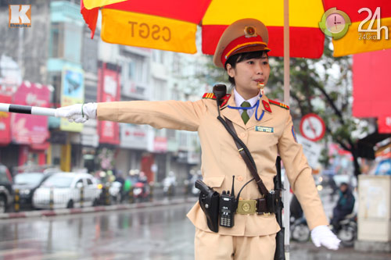
NHẬN XÉT

Slide 6
Hiệu lệnh của cảnh sát giao thông. Biển báo hiệu giao thông đường bộ.
An toàn giao thông
Bài 3

Slide 7


PHẦN 1.
Hiệu lệnh của cảnh sát
giao thông

Slide 8
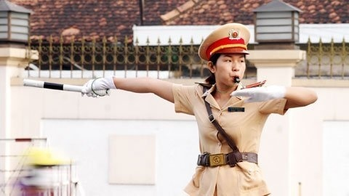
Hiệu lệnh của người điều khiển giao thông được thể hiện bằng tay, cờ, còi hay gậy để chỉ huy giao thông.
Gậy
Còi

Slide 9

Hiệu lệnh điều khiển bằng tay của Cảnh CSGT, được thể hiện bằng 9 động tác chỉ huy, kết hợp với âm hiệu còi. Mỗi động tác đều có hiệu lực khác nhau.

Slide 10
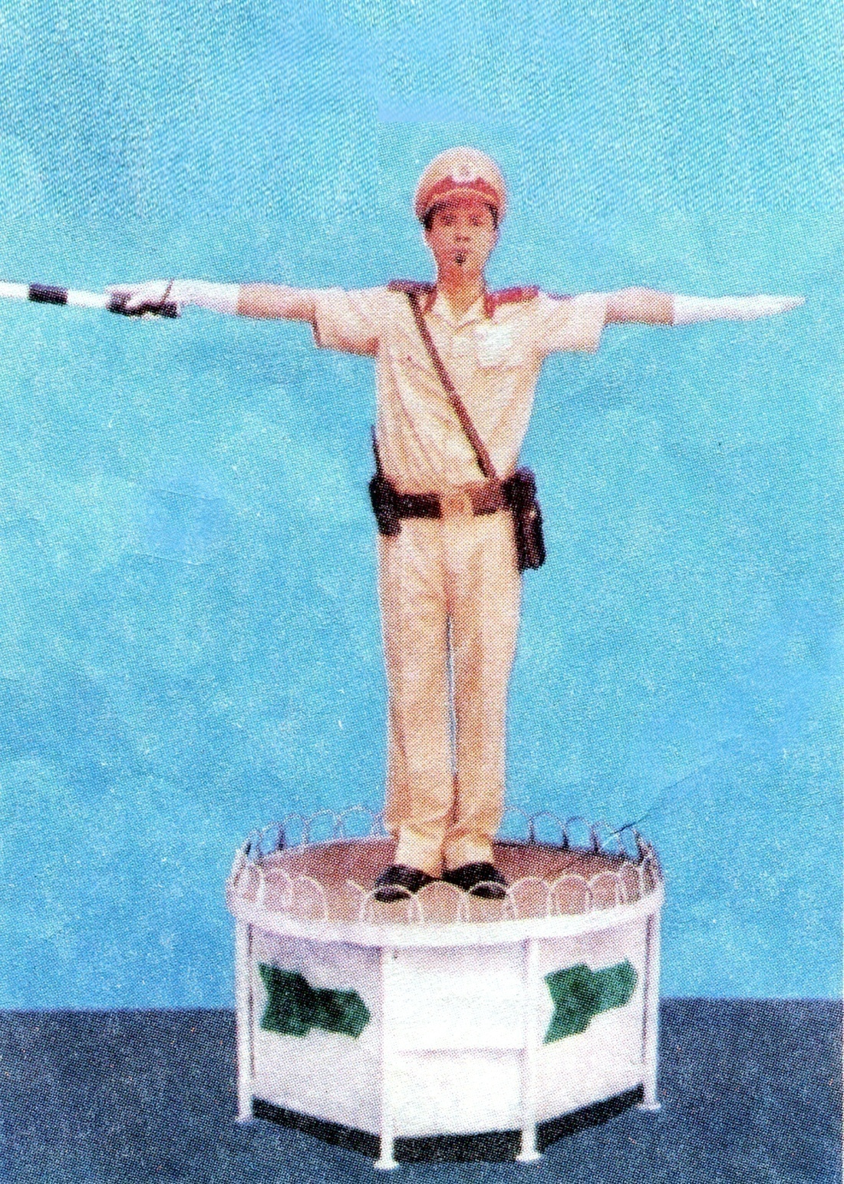
Cảnh sát giao thông đang thực hiện động tác gì ?
Người và xe đi phía trước mặt và sau lưng CSGT dừng lại.
Khi CSGT dang ngang hai tay

Slide 11
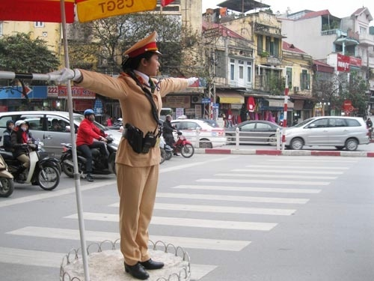
Người và xe sau lưng CSGT dừng lại

Slide 12
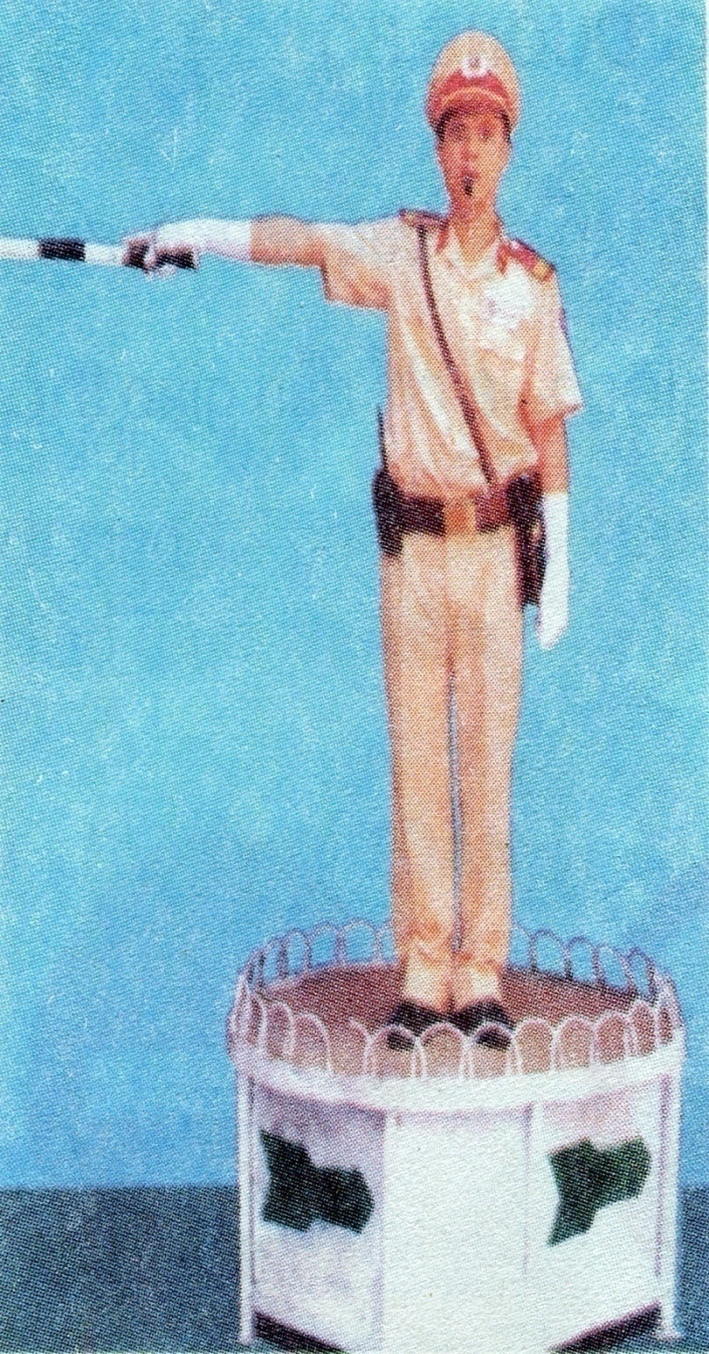
Khi CSGT dang thẳng một tay phải.
Người và xe sau tay bên phải dừng lại . Người và xe các phía khác được đi.

Slide 14
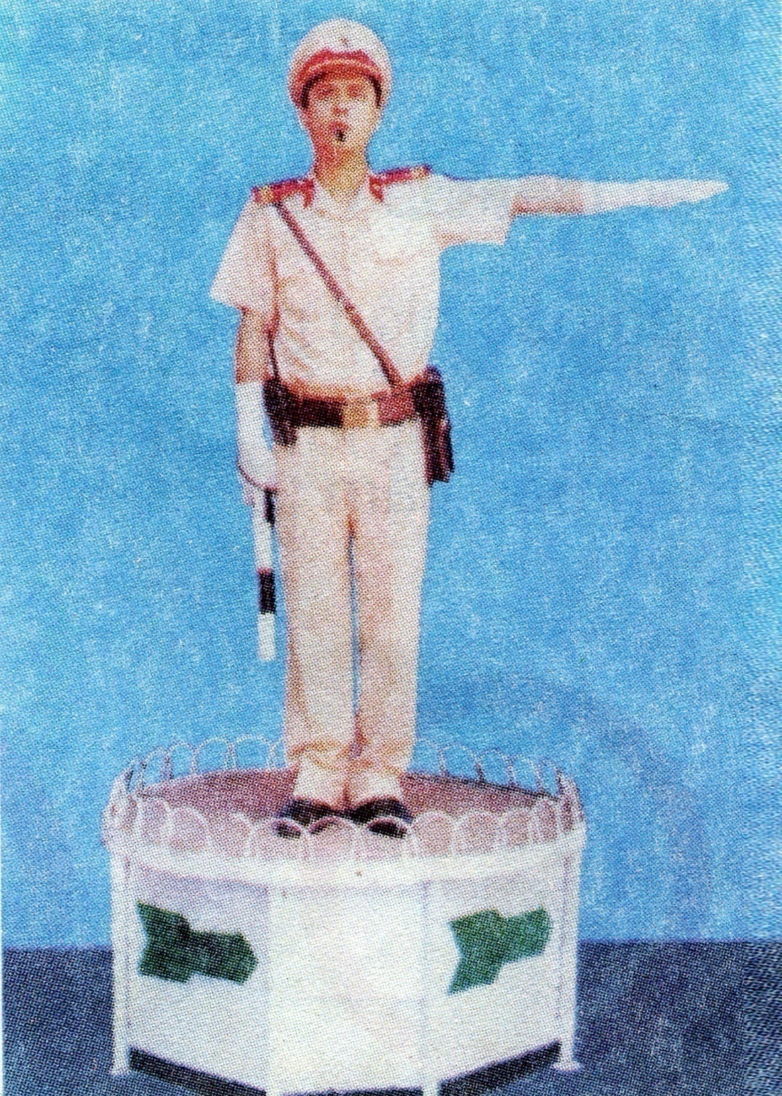
Khi CSGT dang thẳng một tay trái.
Người và xe sau tay trái CSGT dừng lại, các phía đường khác được đi

Slide 15
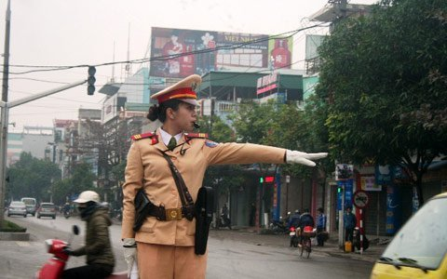

Slide 16
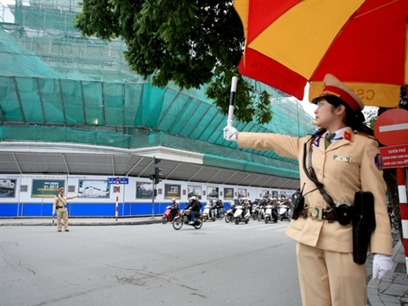

Slide 17
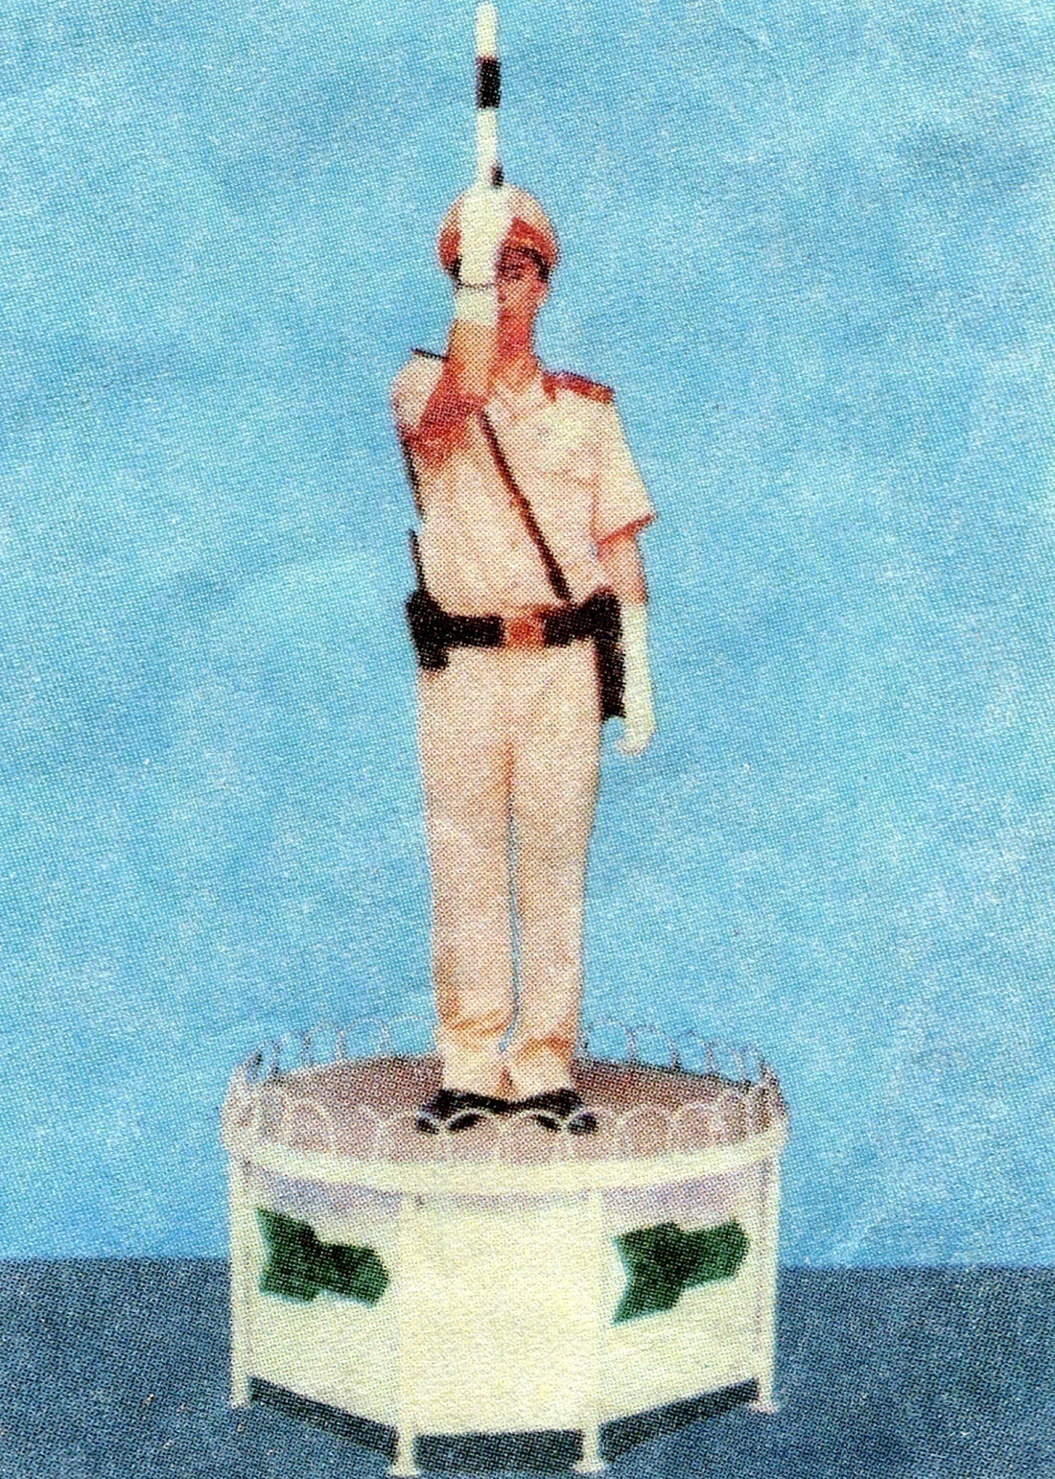
Khi CSGT giơ
tay phải thẳng đứng trước mặt.
Người và xe tất cả phải dừng lại.

Slide 18
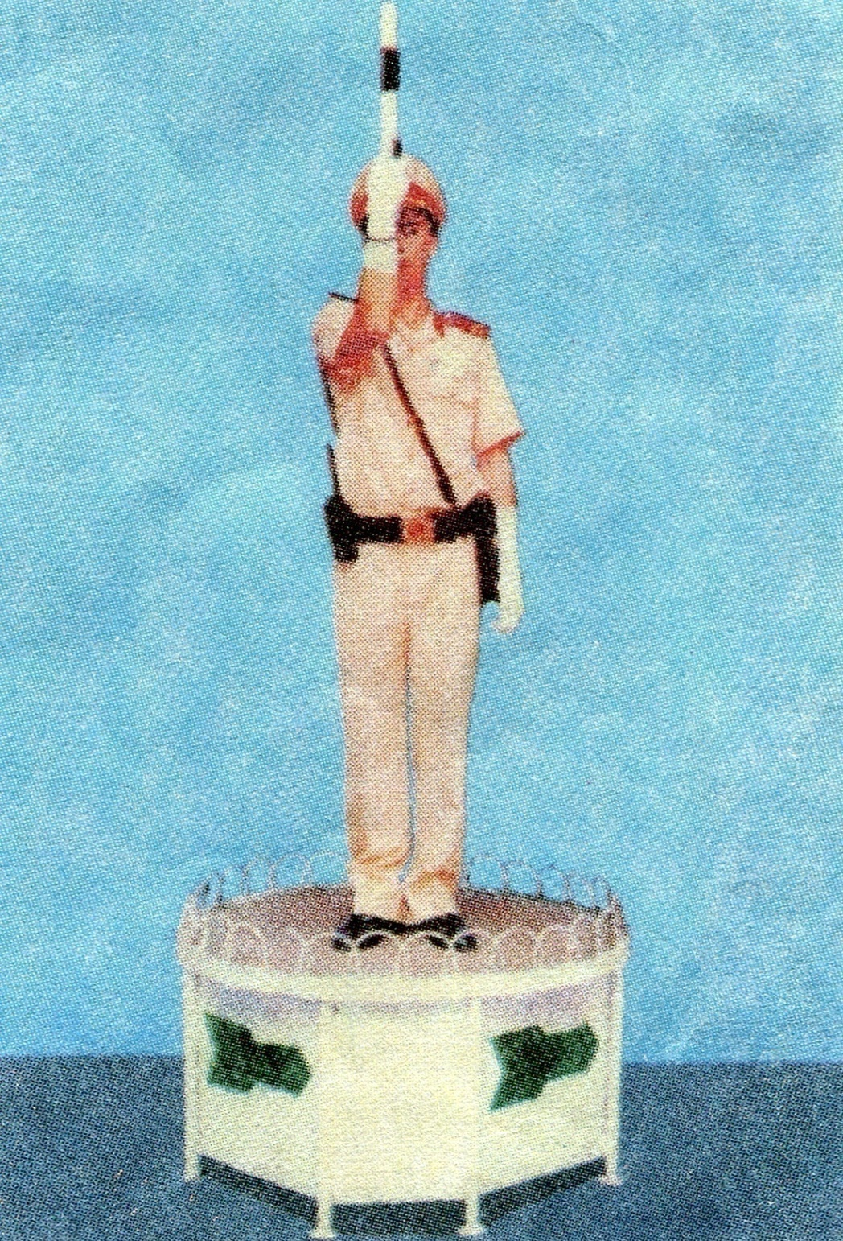
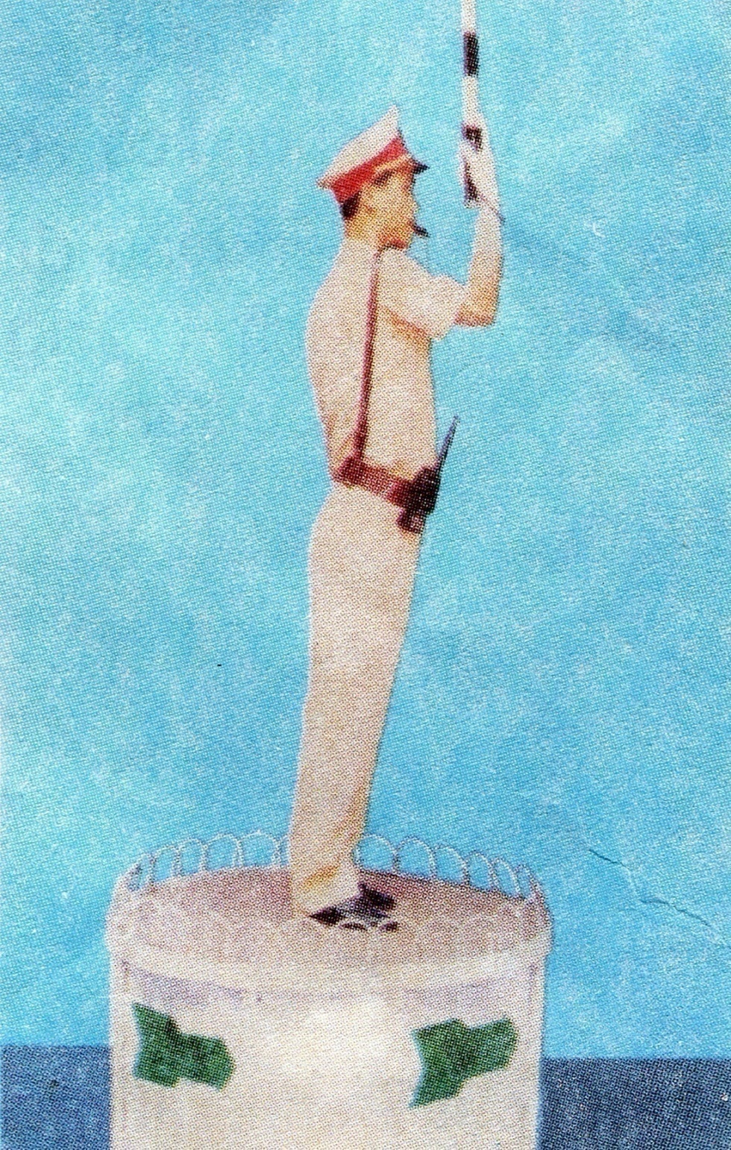
Người và xe tất cả phải dừng lại.

Slide 19
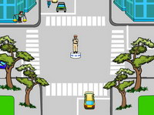



Slide 20

Đi trên đường, gặp hiệu lệnh của CSGT, các em phải làm gì ?
Làm như vậy có tác dụng gì ?

Slide 21

Kết luận:
Nghiêm chỉnh chấp hành theo hiệu lệnh của CSGT, để đảm bảo an toàn khi đi trên đường.

Slide 22

PHẦN 2
Tìm hiểu về biển báo giao thông

Slide 23
Biển báo hiệu đường bộ gồm năm nhóm, quy định như sau :
Nhóm 1. Biển báo cấm để biểu thị các điều cấm.
Nhóm 2. Biển báo nguy hiểm để cảnh báo các tình huống nguy hiểm có thể xảy ra.
Nhóm 3. Biển hiệu lệnh để báo các hiệu lệnh phải thi hành.
Nhóm 4. Biển chỉ dẫn để chỉ dẫn hướng đi hoặc các điều cần biết.
Nhóm 5. Biển phụ để thuyết minh bổ sung các loại biển báo cấm, biển báo nguy hiểm, biển hiệu lệnh và biển chỉ dẫn.

Slide 24


Cấm đỗ xe
Cấm đi ngược chiều

Slide 25


Biển báo cấm
Thảo luận nhóm đôi
2 phút
Hãy quan sát kĩ để tìm hiểu
Gợi ý:
Hình dáng
Màu sắc
Hình vẽ bên trong

Slide 26

Đặc điểm :
Hình tròn
Viền màu đỏ
Nền màu trắng không có hình vẽ.
Biển đường cấm

Slide 27
Đặc điểm :
Hình tròn, có đường chéo.
Viền màu đỏ.
Nền trắng.
Hình vẽ người đi bộ màu đen ở giữa.
Biển cấm người đi bộ

Slide 28
Đặc điểm :
Hình tròn màu đỏ, có vạch ngang màu trắng.
Nền màu trắng.
Biển cấm đi ngược chiều

Slide 29







Cấm xe đạp
Cấm xe ô tô
Cấm xe tải dừng đỗ
Cấm xe gắn máy
Cấm xe người kéo, đẩy
Cấm dừng và đỗ xe.

Slide 30
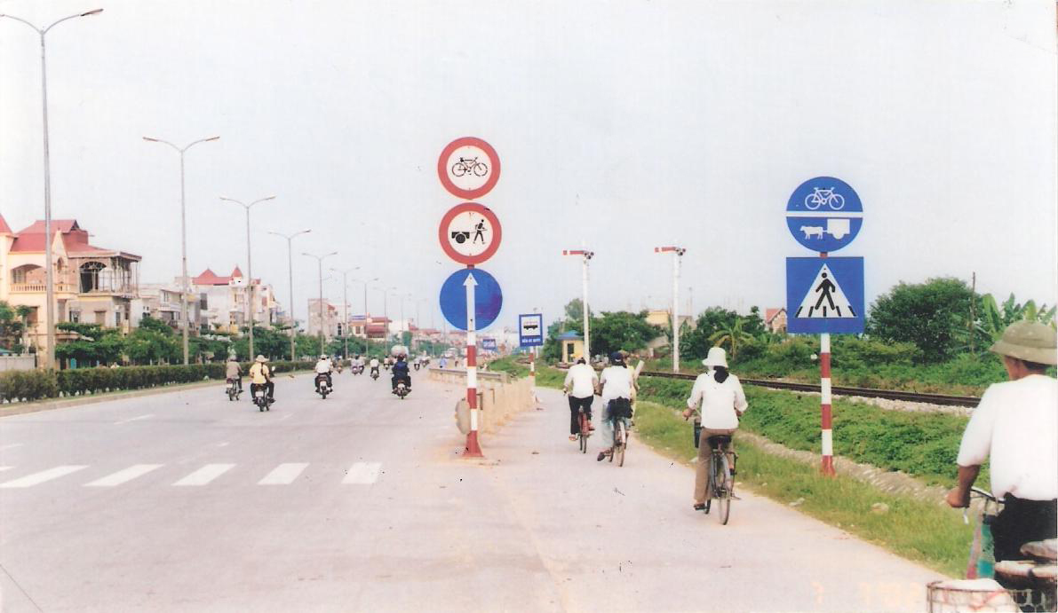

Slide 31

Đi trên đường, gặp biển báo cấm, các em phải làm gì ?
Thực hiện chỉ dẫn trên biển báo có tác dụng gì ?

Slide 32
Kết luận: Đi trên đường, gặp biển báo cấm thì người và các loại xe phải thực hiện đúng theo hiệu lệnh ghi trên mỗi biển báo đó.

Slide 33

Ghi nhớ : Khi đi trên đường, gặp hiệu lệnh của CSGT và chỉ dẫn của biển báo hiệu giao thông, ta phải tuân theo để đảm bảo an toàn.
Khi người và xe đi trên đường, gặp hiệu lệnh của CSGT và biển báo hiệu giao thông, chúng ta phải làm gì ?

Slide 34

Thời gian 3 đến 4 phút các bạn ơi !
Bài tập

Slide 35
BÀI TẬP. Khoanh vào đáp án đúng
Câu 1: CSGT dang hai tay:
a. Người và xe được đi.
b. Người và xe bên phải dừng lại. c.Người và xe sau lưng và trước mặt CSGT dừng lại

Slide 36
Câu 2: CSGT dang cánh tay phải thì :
a. Người và xe phía sau tay trái dừng lại.
b. Người và xe phía sau tay phải dừng lại.
c.Người và xe các phía dừng lại.

Slide 37
Câu 3: CSGT dang cánh tay trái thì:
a. Người và xe phía sau tay trái dừng lại.
b. Người và xe phía sau tay phải dừng lại.
c.Người và xe bên phải và bên trái được đi.

Slide 38
Câu 4: Câu nào Người và xe đang tham gia giao thông phải dừng lại ?
a. CSGT dang hai tay.
b. CSGT giơ tay phải thẳng đứng trước mặt.
c. CSGT giơ hai tay trước mặt.

Slide 39
Câu 5: Khi đi trên đường, gặp hiệu lệnh CSGT và biển báo hiệu giao thông, các em phải làm gì ?
a. Chấp hành theo hiệu lệnh của CSGT và biển báo hiệu giao thông.
b. Vẫn đi tiếp vì nhà em có việc cần phải làm.
c. Thực hiện ở nơi có đèn tín hiệu thôi.

Slide 40


Em tập làm Cảnh sát giao thông

Slide 41

Trò chơi : Cặp đôi hoàn hảo
Cách tiến hành:

Slide 42
THÔNG ĐIỆP AN TOÀN GIAO THÔNG
An toàn giao thông là hạnh phúc của mỗi nhà
Không phóng nhanh vượt ẩu.
Không vứt
rác
ra
đường và
làm
ồn
đường
phố
Thực hiện tốt văn hóa giao thông trường học.
Chấp hành tốt luật giao thông đường bộ.
Đội mũ bảo hiểm khi ngồi trên mô tô, xe gắn máy.

Slide 43
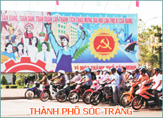

Slide 44

Cần tự giác và nhắc nhở mọi người đi và thực hiện đúng các hiệu lệnh của CSGT, biển báo trên đường bộ.
Học tập và nêu gương những người chấp hành tốt luật giao thông.
Bài sau : Đi bộ và qua đường an toàn.
DẶN
DÒ

Slide 45
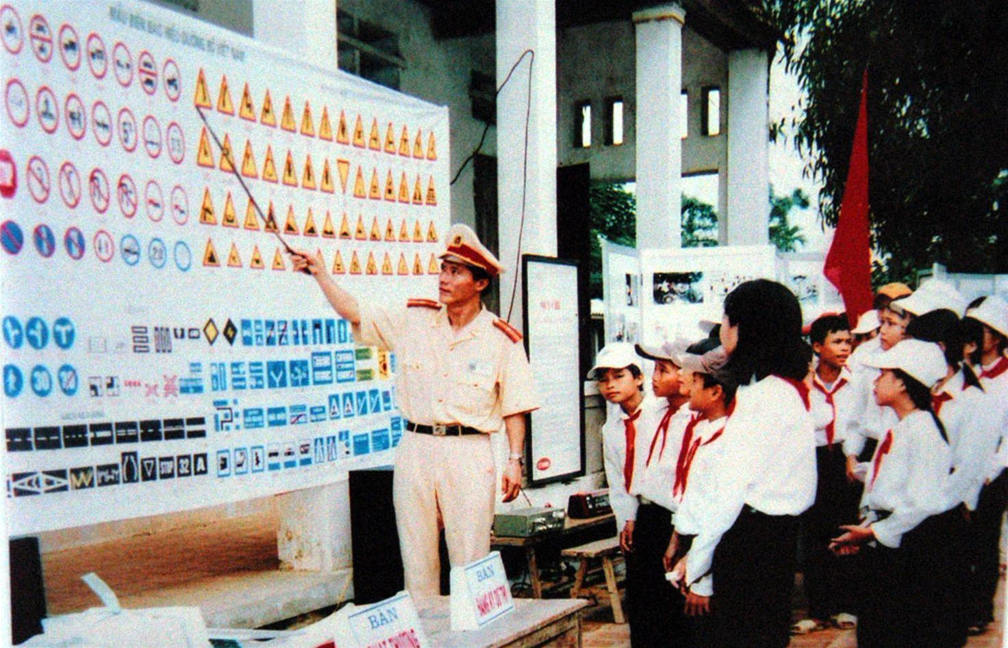

Xin chân thành cảm ơn
quý thầy, cô và các em!

